Slide 1


Slide 2
1
第
章
C语言概论初识

Slide 3

最简单的C语言程序
【例1.1】要求在屏幕上输出：This is a C program.
解题思路: 在主函数中用printf函数原样输出以上文字。
#include <stdio.h> //这是编译预处理指令
int main() //定义主函数
{ //函数开始的标志
printf("This is a C program.\n"); //输出所指定的一行信息
return 0; //函数执行完毕时返回函数值0
} //函数结束的标志

Slide 4
1.1 C程序用C语言编写的程序称为C语言源程序，源程序文件的后缀名为“.c”。源程序经编译后生成后缀名为“.obj”的目标文件，再把目标文件与各种库函数连接起来，生成“.exe”可执行文件。C语言有三种基本结构：顺序结构、选择结构、循环结构
1.2 main函数又称主函数，是C程序的入口。main后面跟一对小括号和一对花括号，花括号括起来的部分称为main函数的函数体。一个C程序从main函数开始执行，到main函数体执行完结束，而不论main函数在整个程序中的位置如何。每一个程序有且仅有一个main函数，其他函数都是为main函数服务的。
1.3 存储形式计算机在电脑中保存数据是采用二进制形式，由0或1构成的二进制称为位（bit），八个位构成一个字节（Byte），1个Byte=8个bit。数据的存放位置就是它的地址。&
1.4 注释是对程序的说明，可出现在程序中任意合适的地方，注释从“/”开始到最近一个“/”结束（成段注释），其间任何内容都不会被计算机执行，注释不可以嵌套；除此之外还有//用来单行注释。
1.5 书写格式 每条语句的后面必须有一个分号，分号是语句的一部分。一行内可写多条语句，一个语句可写在多行上。注意英文和中文状态下在编译器的不同，养成好习惯

Slide 5
1.6 标识符是标识名字的有效字符序列，可以理解为C程序中的单词。标识符的命名规则是：
（1）标识符只能由字母、数字和下划线组成，字母区分大小写，大写字母小写字母被认位是两个不同的字符
例如：_And, good, al都是合法的，3xb5,%x78,tt@xs都是不合法的
（2）标识符的第一个字符必须是字母或下划线，不能为数字。
C语言标识符分如下3类
（1）关键字。它们在程序中有固定的含义，不能另作他用。如int、for、switch，while等。
（2）预定义标识符。预先定义并具有特定含义的标识符。如define、include等。需要#
（3）用户标识符。用户根据需要定义的标识符，符合命名规则且不与关键字相同，做到见名知义。
1.7 常量与变量 常量是指在程序运行过程中，其值不能改变的量。常量分为整型常量、实型常量、字符常量、字符串常量、符号常量5种。
在程序运行过程中其值可以改变的量称为变量。C语言中没有字符串变量。存放字符串使用字符数组，s[]。变量代表一个有名字的、具有特定属性的一个存储单元。变量用来存放数据，也就是存放变量的值。在程序运行期间，变量的值是可以改变的。变量必须先定义，后使用。

Slide 6
1.8 整型数据整型常量有十进制、八进制、十六进制三种表示形式，没有二进制形式。
①八进制整型常量加前导数字0，其他由数字0-7组成，合法：0123；不合法：1230
②十六进制常量加前导0X，，10A,11B,12C,13D,14E,15F
③十进制整型常量，有数字0-9构成，不加前缀
注：只有十进制可以是负数
整型变量可分为基本整型（int）、短整型（short）、长整型（long）、和无符号整型（unsigned）。一个基本整型占4个字节。
整型数据类型 | 缺省形式的 整型数据类型 | 字节数 | 取值范围
[signed ]int | int | 4 | -2147483648~2147483647（-2³¹~2³¹-1）
unsigned [int] | Unsigned | 4 | 0~4294967295（0~2³²-1）
[signed] short [int] | short | 2 | -32768~32767（-2¹⁵~2¹⁵-1）
unsigned short [int] | unsigned short | 2 | 0~65535（0~2¹⁶-1）
[signed ]long [int] | long | 4 | -2147483648~2147483647（-2³¹~2³¹-1）
unsigned long [int] | unsigned long | 4 | 0~4294967295（0~2³²-1）
[signed ]long long [int] | long long | 8 | -9223372036854775808~9223372036854775807（-2⁶³~2⁶³-1）
unsigned long long [int] | unsigned long long | 8 | 0~18446744073709551615（0~2⁶⁴-1）

Slide 7
1.9 实型数据 实型数据有两种表示形式：小数形式和指数形式。 书写形式：
①十进制小数形式：小数点两边必须有数字
②指数形式：e前必须有数字，e后必须为整数，比如1.23e5，表示1.23×10^5
实型变量分单精度类型+双精度类型
float型在内存中占4个字节，32位；double占8字节，64位
注：实型常量不分D和F型，一个实型常量可以赋给一个F或者D型
类型 | 字节数 | 有效数字 | 数值范围（绝对值）
float | 4 | 6 | 0以及1.2*10⁻³⁸~3.4*10³⁸
double | 8 | 15 | 0以及2.3*10⁻³⁰⁸~1.7*10³⁰⁸
long double | 8 | 15 | 0以及2.3*10⁻³⁰⁸~1.7*10³⁰⁸
 | 16 | 19 | 0以及3.4*10⁻⁴⁹³²~1.1*10⁴⁹³²

Slide 8
1.10 字符常量
一个字符常量代表ASCII码字符集里的一个字符，即占一个字节，在程序中用单撇号（引号）括起来，区分大小写。
注：在C语言中，用单引号标识字符，用双引号标识字符串。
比如“a”属于字符串常量，’a’属于字符
每个字符变量只能存放一个字符
转义字符➡➡
一个字符数据既可以以字符形式输出，也可以以整数形式输出。
1.11 字符串常量
字符串常量是一对由双撇号括起来的字符序列，比如“welcome to china”。C语言的编译程序会自动在字符串的结尾加一个转义字符‘\0’
1.12 符号常量
符号常量是由预处理命令“#define”定义的常量，在C语言中可用标识符代表一个常量

Slide 9
算数运算符 | +，-，*，/，% | 指针运算符 | &，*
关系运算符 | >,<=,==,!=,<,<= | 赋值运算符 | =
逻辑运算符 | ！(非),||(或),&&(与) | 逗号运算符 | ，
条件运算符 | ？： x>y?x:y | 字节运算符 | sizeof
1.13
运算符的结合性
所有的单目运算符、条件运算符、赋值运算符及其拓展运算符，结合方向从右往左；其余运算符的结合方向，从左往右
运算符的优先级
初等运算符>单目运算符>算术运算符>关系运算符>逻辑运算符(不包括！)>条件运算符>赋值运算符>逗号运算符
注：求余运算要求运算对象只能为整型，除法运算符两边运算对象都为整型时，运算结果也为整型即舍掉小数部分。

Slide 10
*复合赋值运算符
在赋值符=之前加上其他运算符，可以构成复合的运算符。
凡是二元（二目）运算符，都可以与赋值符一起组合成复合赋值符。
有关算术运算的复合赋值运算符有+=，－=，=，／=，％=。
a+=3 等价于a=a+3
x*=y+8 等价于x=x*(y+8)
x％=3 等价于x=x％3
注意
如果赋值符右边是包含若干项的表达式，则相当于它有括号。例如，
x%=y+3等价于x=x%(y+3)，切勿错写为x=x%y+3。

Slide 11
1.14 自增自减运算符
①++i，--i：在使用i之前，先给i的值加1或减1，再使用此时的表达式的值参加运算。
比如，取i=1，求-（++i)，i先自增为2，则其结果为-2
②i++，i--：在使用i之后，使i的值加1或减1，再使用此时表达式的值参与运算
比如：取i=1；求-（i++），括号里的值为1，则结果为-1，然后i自增（返回用的时候）为2
③结合方向：自右往左
1.15 位运算符
按位与&：若两个相应的二进制位都位1，则该位为1，否则为0（全1才1）
按位或|：若两个相应的位只要有一个为1，则改位的结果为1，否则为0（有1就1）
按位异或^:若两个二进制位相同，则结果为0，不同则为1
按位取反~：0变1，1变0
左移右移，<<左移若干位 >>右移若干位
注：位运算除了~以外，均为双目运算符，要求两侧各有一个运算量。运算量只能是整型或字符型数据，不能为实型数据

Slide 12
不同类型数据间的混合运算
如果一个运算符两侧的数据类型不同，则先自动进行类型转换，使二者成为同一种类型，然后进行运算。整型、实型、字符型数据间可以进行混合运算。规律为:
+、-、*、/运算的两个数中有一个数为float或double型，结果是double型，因为系统将所有float型数据都先转换为double型，然后进行运算。
如果int型与float或double型数据进行运算，先把int型和float型数据转换为double型，然后进行运算，结果是double型。
字符(char)型数据与整型数据进行运算，就是把字符的ASCII代码与整型数据进行运算。如果字符型数据与实型数据进行运算，则将字符的ASCII代码转换为double型数据，然后进行运算。

Slide 13

不同类型数据间的混合运算
int i=3,j;
float f=2.5;
double d=7.5;
printf("%lf",10+'a'+i*f-d/3);
程序分析
10+'a'+i*f-d/3
① 进行10+′a′的运算，′a′的值是整数97，运算结果为107。
② 由于“*”比“+”优先级高，先进行i*f的运算。先将i与f都转成double型，运算结果为7.5，double型。
③ 整数107与ｉ*ｆ的积相加。先将整数107转换成双精度数，相加结果为114.5，double型。
④ 进行d/3的运算，先将3转换成double型，d/3结果为2.5，double型。
⑤ 将10+′a′+i*f的结果114.5与d/3的商2.5相减，结果为112.0，double型。

Slide 14
强制类型转换运算符
在运算时不必用户干预，系统自动进行的类型转换。
类型
转换
强制类型转换
当自动类型转换不能实现目的时，可以用强制类型转换。
(类型名)(表达式)
自动类型转换
(double)a 将ａ转换成double型
(int)(x+y) 将x+y的值转换成int型
(float)(5%3) 将5%3的值转换成float型
(int)x+y 只将x转换成整型，然后与y相加
int a; float x,y;double b;
a=(int)x
进行强制类型运算(int)x后得到一个int类型的临时值，它的值等于ｘ的整数部分，把它赋给a，注意x的值和类型都未变化，仍为float型。该临时值在赋值后就不再存在了。

Slide 15
2
第
章
顺序、选择、循环结构

Slide 16
2.1 字符的输入和输出
①getchar(),作用是向终端输入一个字符
②putchar(ch),作用是向终端输出一个字符
注：getchar()函数没有参数，函数值就是从输入设备得到的字符
拓：char str[100]; gets(str);
2.2 格式化输入输出
① printf函数格式为：printf(输出控制，输出列表)。输出控制是用一对双引号括起来的，包含格式说明和原样信息。输出列表包含若干输出项。
② printf函数中格式说明%d对应整型，%f对应单精度实型，%c对应字符型，%o对应八进制无符号整型，%x对应无符号十六进制整型，%u对应无符号整型，%e对应指数型，%s对应字符串型。可在%和格式字符之间加一个数来控制数据所占的宽度和小数位数。
③ scanf函数输入项要求带取地址符&。当用键盘输入多个数据时，数据之间用分隔符。分隔符包括空格符、制表符和回车符，但不包括逗号。（字符串去除空格）

Slide 17
printf函数——格式声明
格式 字符 | 说 明
d,i | 以带符号的十进制形式输出整数（正数不输出符号）
o | 以八进制无符号形式输出整数（不输出前导符０）
x,X | 以十六进制无符号形式输出整数（不输出前导符0x），用x则输出十六进制数的a～f时以小写形式输出，用X时，则以大写字母输出
u | 以无符号十进制形式输出整数
c | 以字符形式输出，只输出一个字符
s | 输出字符串
f | 以小数形式输出单、双精度数，隐含输出6位小数
e,E | 以指数形式输出实数，用e时指数以“e”表示(如1.2e+02)，用E时指数以“E”表示(如1.2E+02)
g,G | 选用%f或%e格式中输出宽度较短的一种格式，不输出无意义的0。用G时，若以指数形式输出，则指数以大写表示
% 附加字符 格式字符
(1) printf函数输出时，务必注意输出对象的类型应与上述格式说明匹配，否则将会出现错误。
(2) 除了X,E,G外，其他格式字符必须用小写字母，如%d不能写成%D。
(3) 可以在printf函数中的格式控制字符串内包含转义字符，如\n,\t,\b,\r,\f和\377等。
(4) 一个格式声明以“%”开头，以格式字符之一为结束，中间可以插入附加格式字符（也称修饰符）。
(5) 如果想输出字符“%”，应该在“格式控制字符串”中用连续两个“%”表示，如：printf(″%f%%\n″,1.0/3);
附加字符 | 说 明
l | 长整型整数，可加在格式符ｄ、ｏ、ｘ、ｕ前面）
m (代表一个正整数) | 数据最小宽度
n (代表一个正整数) | 对实数，表示输出ｎ位小数；对字符串，表示截取的字符个数
- | 输出的数字或字符在域内向左靠

Slide 18



printf函数举例
【例3.6】用%f输出实数，只能得到６位小数。
#include <stdio.h>
int main()
{ double a=1.0;
printf("%f\n",a/3);
return 0;
}
注意
在用%f输出时要注意数据本身能提供的有效数字，如float型数据的存储单元只能保证6位有效数字。double型数据能保证15位有效数字。
虽然a是双精度型，a/3的结果也是双精度型，但是用%f格式声明只能输出6位小数。
#include <stdio.h>
int main()
{ double a=1.0;
printf("%20.15f\n",a/3);
return 0;
}
一个双精度数只能保证15位有效数字的精确度，即使指定小数位数为50(如用%55.50f)，也不能保证输出的50位都是有效的数字。

Slide 19
scanf函数——格式声明
格式 字符 | 说 明
d,i | 输入有符号的十进制整数
u | 输入无符号的十进制整数
o | 输入无符号的八进制整数
x,X | 输入无符号的十六进制整数(大小写作用相同)
c | 输入单个字符
s | 输入字符串，将字符串送到一个字符数组中，在输入时以非空白字符开始，以第一个空白字符结束。字符串以串结束标志′\0′作为其最后一个字符
f | 输入实数，可以用小数形式或指数形式输入
e,E,g,G | 与f作用相同，e与f、g可以互相替换(大小写作用相同)
% 附加字符 格式字符
(1) scanf函数中的格式控制后面应当是变量地址，而不是变量名。
应与上述格式说明匹配，否则将会出现错误。
(2)如果在格式控制字符串中除了格式声明以外还有其他字符，则在输入数据时在对应的位置上应输入与这些字符相同的字符。
(3)在用“％c”格式声明输入字符时，空格字符和“转义字符”中的字符都作为有效字符输入。
(4) 在输入数值数据时，如输入空格、回车、Tab键或遇非法字符(不属于数值的字符)，认为该数据结束。
附加 字符 | 说 明
l | 输入长整型数据（可用%ld，%lo，%lx，%lu）以及double型数据（用%lf或%le）
h | 输入短整型数据（可用%hd，%ho，%hx）
域宽 | 指定输入数据所占宽度（列数），域宽应为正整数
* | 本输入项在读入后不赋给相应的变量

Slide 20

getchar函数
向计算机输入一个字符。
getchar()
【例3.9】从键盘输入BOY 3个字符，然后把它们输出到屏幕。
函数没有参数。
函数的值就是从输入设备得到的字符。
只能接收一个字符。
如果想输入多个字符就要用多个函数。
不仅可以从输入设备获得一个可显示的字符，而且可以获得控制字符。
用getchar函数得到的字符可以赋给一个字符变量或整型变量，也可以作为表达式的一部分。如，putchar(getchar());将接收到的字符输出。
解题思路: 用3个getchar函数先后从键盘向计算机输入BOY 3个字符，然后用putchar函数输出。
#include <stdio.h>
int main()
{ char a,b,c; //定义字符变量a,b,c
a=getchar(); //从键盘输入一个字符，送给字符变量a
b=getchar(); //从键盘输入一个字符，送给字符变量b
c=getchar(); //从键盘输入一个字符，送给字符变量c
putchar(a); //将变量a的值输出
putchar(b); //将变量b的值输出
putchar(c); //将变量c的值输出
putchar('\n');//换行
return 0;
}

Slide 21
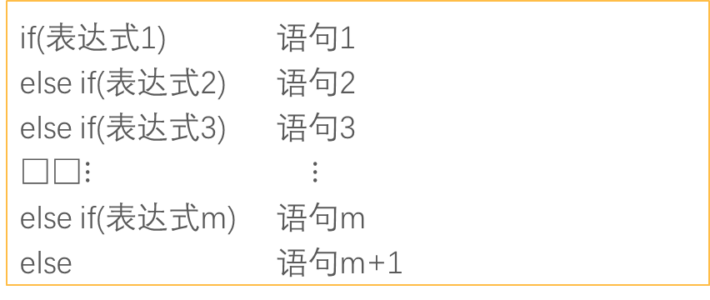
if语句的一般形式
形式1 没有else子句部分
if (表达式) 语句1
[ else 语句2 ]
if(表达式) 语句1
形式2 有else子句部分
“表达式”可以是关系表达式、逻辑表达式，甚至是数值表达式
方括号内的部分(即else子句)为可选的，既可以有，也可以没有
语句1和语句2可以是一个简单的语句，也可以是一个复合语句，还可以是另一个if语句
if (表达式)
语句1
else
语句2
形式3 在else部分又嵌套了多层的if语句
if(表达式1) 语句1
else if(表达式2) 语句2
else if(表达式3) 语句3
$⋮$ $⋮$
else if(表达式m) 语句m
else 语句m+1

Slide 22
判别用year表示的某一年是否闰年，可以用一个逻辑表达式来表示。闰年的条件是符合下面二者之一: ①能被４整除，但不能被100整除，如2008。②能被400整除，如2000。
(year % 4 == 0 && year % 100 != 0) ‖ year % 400 == 0
内嵌if
if()
if() 语句1
else 语句2
else
if() 语句3
else 语句4
内嵌if
条件运算符和条件表达式
if (a>b)
max=a;
else
max=b;
max=(a>b) ? a : b;
a>b ? (max=a) : (max=b); //表达式2和表达式3是赋值表达式
或
表达式1 ? 表达式2 : 表达式3

Slide 23
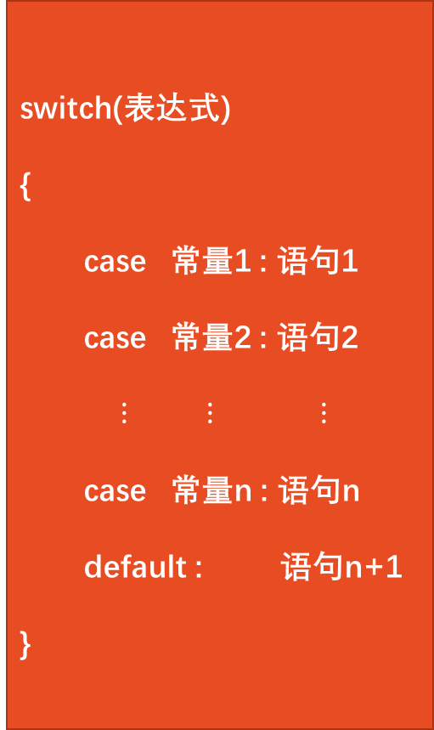
用switch语句实现多分支选择结构
switch(表达式)
{
case 常量1 : 语句1
case 常量2 : 语句2
$⋮$ $⋮$ $⋮$
case 常量n : 语句n
default : 语句n+1
}
(1) 括号内的“表达式”，其值的类型应为整数类型(包括字符型)。
(2) 花括号内是一个复合语句，内包含多个以关键字case开头的语句行和最多一个以default开头的行。case后面跟一个常量(或常量表达式)，它们和default都是起标号作用，用来标志一个位置。执行switch语句时，先计算switch后面的“表达式”的值，然后将它与各case标号比较，如果与某一个case标号中的常量相同，流程就转到此case标号后面的语句。如果没有与switch表达式相匹配的case常量，流程转去执行default标号后面的语句。
(3) 可以没有default标号，此时如果没有与switch表达式相匹配的case常量，则不执行任何语句。
(4) 各个case标号出现次序不影响执行结果。
(5) 每一个case常量必须互不相同；否则就会出现互相矛盾的现象。
(6) case标号只起标记的作用。在执行switch语句时，根据switch表达式的值找到匹配的入口标号，在执行完一个case标号后面的语句后，就从此标号开始执行下去，不再进行判断。因此，一般情况下，在执行一个case子句后，应当用break语句使流程跳出switch结构。最后一个case子句(今为default子句)中可不加break语句。
(7) 在case子句中虽然包含了一个以上执行语句，但可以不必用花括号括起来，会自动顺序执行本case标号后面所有的语句。当然加上花括号也可以。
(8) 多个case标号可以共用一组执行语句。

Slide 24


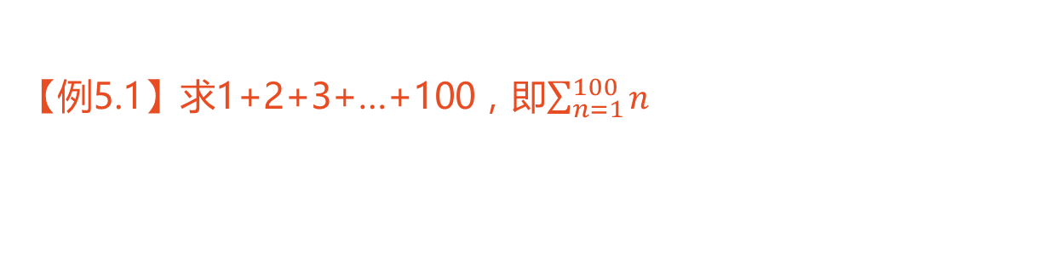
while语句实现循环
sum=0
i=1
【例5.1】求1+2+3+…+100，即$\sum_{n=1}^{100}{n}$
#include<stdio.h>
int main()
{
int i=1,sum=0; //定义变量i的初值为1,sum的初值为0
while(i<=100) //当i>100，条件表达式i<=100的值为假，不执行循环体
{ //循环体开始
sum=sum+i; //第1次累加后，sum的值为1
i++; //加完后，i的值加1，为下次累加做准备
} //循环体结束
printf("sum=%d\n",sum); //输出1+2+3…+100的累加和
return 0;
}
i≤100
假
真
sum=sum+i
i=i+1
(1) 循环体如果包含一个以上的语句，应该用花括号括起来，作为复合语句出现。
(2) 不要忽略给i和sum赋初值，否则它们的值是不可预测的，结果显然不正确。
(3) 在循环体中应有使循环趋向于结束的语句。如本例中的“i++；”语句。如果无此语句，则i的值始终不改变，循环永远不结束。

Slide 25
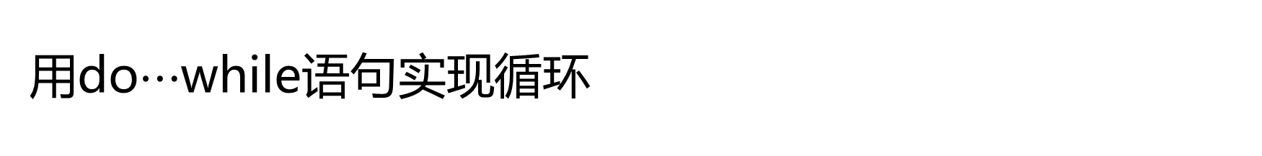
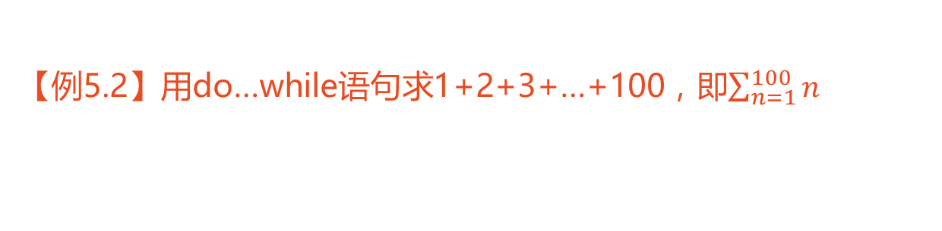
用do$⋯$while语句实现循环
sum=0
i=1
【例5.2】用do…while语句求1+2+3+…+100，即$\sum_{n=1}^{100}{n}$
#include <stdio.h>
int main()
{
int i=1,sum=0;
do
{
sum=sum+i;
i++;
}while(i<=100);
printf("sum=%d\n",sum);
return 0;
}
sum=sum+i
i=i+1
真
i≤100
假
在一般情况下，用while语句和用do…while语句处理同一问题时，若二者的循环体部分是一样的，那么结果也一样。
但是如果while后面的表达式一开始就为假(0值)时，两种循环的结果是不同的。

Slide 26
拓： 输入多组数据-----“~”和“EOF”的抉择
While(~scanf(“%d”,&A))
{}
While((scanf(“%d”,&A))!=EOF)
{}
Scanf的返回值:如果只有一个整数输入，返回值为1；如果两个整数输入，返回值2；如果一个也没有，返回值0
EOF是预定义的常量，等于-1

Slide 27
用for语句实现循环
for(表达式1；表达式2；表达式3）
语句
注意
“表达式1”可以省略，即不设置初值，但表达式1后的分号不能省略。例如: for(；i<=100;i++)。应当注意: 由于省略了表达式1，没有对循环变量赋初值，因此，为了能正常执行循环，应在for语句之前给循环变量赋以初值。
表达式2也可以省略，即不用表达式2来作为循环条件表达式，不设置和检查循环的条件。此时循环无终止地进行下去,也就是认为表达式2始终为真。
表达式3也可以省略，但此时程序设计者应另外设法保证循环能正常结束。
甚至可以将3个表达式都可省略，即不设初值，不判断条件(认为表达式2为真值)，循环变量也不增值，无终止地执行循环体语句，显然这是没有实用价值的。
表达式1可以是设置循环变量初值的赋值表达式，也可以是与循环变量无关的其他表达式。表达式3也可以是与循环控制无关的任意表达式。但不论怎样写for语句，都必须使循环能正常执行。
表达式1和表达式3可以是一个简单的表达式，也可以是逗号表达式，即包含一个以上的简单表达式，中间用逗号间隔。
表达式2一般是关系表达式或逻辑表达式，但也可以是数值表达式或字符表达式，只要其值为非零，就执行循环体。
for语句的循环体可为空语句，把本来要在循环体内处理的内容放在表达式3中，作用是一样的。可见for语句功能强，可以在表达式中完成本来应在循环体内完成的操作。
C 99允许在for语句的“表达式1”中定义变量并赋初值。

Slide 28
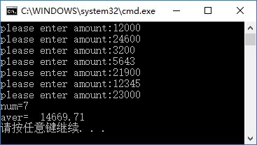
用break语句提前终止循环
【例5.4】在全系1000名学生中举行慈善募捐，当总数达到10万元时就结束，统计此时捐款的人数以及平均每人捐款的数目。
#include <stdio.h>
#define SUM 100000 //指定符号常量SUM代表10万
int main()
{
float amount,aver,total;
int i;
for (i=1,total=0;i<=1000;i++)
{
printf("please enter amount:");
scanf("%f",&amount);
total=total+amount;
if(total>=SUM) break;
}
aver=total/i;
printf("num=%d\naver=%10.2f\n",i,aver);
return 0;
}
for语句指定执行循环体1000次。每次循环中，输入一个捐款人的捐款数，并累加到total中。设置了if语句，在每一次累加捐款数amount后，立即检查累加和total是否达到或超过SUM(即100 000)，若超过就执行break语句，流程跳转到循环体的花括号外，提前结束循环。

Slide 29
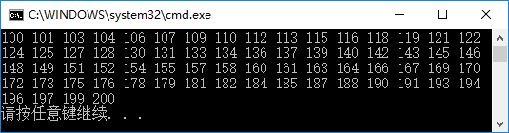
用continue语句提前结束本次循环
n=100
【例5.5】要求输出100～200之间的不能被3整除的数。
#include <stdio.h>
int main()
{ int n;
for (n=100;n<=200;n++)
{ if (n%3==0)
continue;
printf("%d ",n);
}
printf("\n");
return 0;
}
n≤200
N
Y
当n能被3整除时，执行continue语句，流程跳转到表示循环体结束的右花括号的前面(注意不是右花括号的后面)，从而跳过printf函数语句，结束本次循环，然后进行循环变量的增值(n++)，只要n<=200，就会接着执行下一次循环。
n能被3整除
Y
N
输出n
n=n+1
结束

Slide 30
① if()…else…（条件语句）
② for()…（循环语句）
③ while()…（循环语句）
④ do…while ()（循环语句）
⑤ continue（结束本次循环语句）
⑥ break（中止执行switch或循环语句）
⑦ switch（多分支选择语句）
⑧ return（从函数返回语句）
⑨ goto（转向语句，在结构化程序中基本不用goto语句）
()表示括号中是一个判别条件
…表示内嵌的语句
函数调用
语句
表达式
语句
空语句
控制语句
复合语句
C 语 句

Slide 31
3
第
章
数组

Slide 32
3.1一维数组定义
每个元素只带有一个下标的数组，定义方式：类型说明符 数组名[整型常量表达式]同样先定义后使用
比如 int a[3];定义整型数组a，含有三个元素a[0]a[1]a[2]//第一个下标为0
3.2 数组的初始化
第一维长度可以不写，其它维必须写。int a[]={1,2};合法，int a[][3]={2,3,4};合法，int a[2][]={2,3,4};非法。没有初始化元素值为随机，如在int a[5];中，元素a[4]值为一个不确定的随机数。
//常见编译出来结果很大的错误
3.3 元素的引用
数组元素的下标从0开始，到数组长度减1结束。所以int a[5];中数组最后一个元素是a[4]。要把数组元素看作一个整体，可以把a[4]当作一个整型变量。

Slide 33

引用一维数组元素
【例6.1】对10个数组元素依次赋值为0,1,2,3,4,5,6,7,8,9，要求按逆序输出。
#include<stdio.h>
int main()
{
int i,a[10];
for(i=0; i<=9;i++) //对数组元素a[0]~a[9]赋值
a[i]=i;
for(i=9;i>=0;i--) //输出a[9]~a[0]共10个数组元素
printf("%d ",a[i]);
printf("\n");
return 0;
}
第1个for循环使a[0]～a[9]的值为0～9。
第2个for循环按a[9]~a[0]的顺序输出各元素的值。
a[0] | a[1] | a[2] | a[3] | a[4] | a[5] | a[6] | a[7] | a[8] | a[9]
0 | 1 | 2 | 3 | 4 | 5 | 6 | 7 | 8 | 9

Slide 34
一维数组的初始化
为了使程序简洁，常在定义数组的同时给各数组元素赋值，这称为数组的初始化。
(1) 在定义数组时对全部数组元素赋予初值。
将数组中各元素的初值顺序放在一对花括号内，数据间用逗号分隔。花括号内的数据就称为“初始化列表”。
(2) 可以只给数组中的一部分元素赋值。
定义a数组有10个元素，但花括号内只提供5个初值，这表示只给前面5个元素赋初值，系统自动给后5个元素赋初值为0。
(3) 给数组中全部元素赋初值为0。
(4) 在对全部数组元素赋初值时，由于数据的个数已经确定，因此可以不指定数组长度。
但是，如果数组长度与提供初值的个数不相同，则方括号中的数组长度不能省略。
int a[10]={0,1,2,3,4,5,6,7,8,9};
int a[10]={0,1,2,3,4};
int a[10]={0, 0, 0, 0, 0, 0, 0, 0, 0, 0};
或
int a[10]={0}; //未赋值的部分元素自动设定为0
int a[5]={1,2,3,4,5};
或
int a[ ]={1,2,3,4,5};

Slide 35

3.4 字符数组（string）
字符数组就是数组中的每个元素都是字符。定义方法同普通数组的定义相同 ，即逐个对数组元素赋值
初始化：char a[5]={‘g’,’o’,’o’,’d’};其中a[4]=‘\0’
为了测定字符串的实际长度，C语言规定了一个“字符串结束标志”，以字符′\0′作为结束标志。
″C program″ 字符串是存放在一维数组中的，占10个字节，字符占9个字节，最后一个字节′\0′是由系统自动加上的
注：char str[];str=“Thank you.”;这种字符数组的整体赋值说错误的，字符数组只能一一赋值
而数组元素的整体赋值只能在初始化时使用。比如char str[]={“Thank you.”}
①用%c格式将字符逐个输入输出
②用%s格式将整个字符串一次输出输入
scanf函数中的输入项如果是字符数组名，不要再加地址符&，因为在C语言中数组名代表该数组第一个元素的地址(或者说数组的起始地址)。
scanf("%s", &str); //str前面不应加&

Slide 36
字符数组的初始化
对字符数组初始化，最容易理解的方式是用“初始化列表”，把各个字符依次赋给数组中各元素。
如果在定义字符数组时不进行初始化，则数组中各元素的值是不可预料的。
如果花括号中提供的初值个数（即字符个数）大于数组长度，则出现语法错误。
如果初值个数小于数组长度，则只将这些字符赋给数组中前面那些元素，其余的元素自动定为空字符(即′\0′)。
如果提供的初值个数与预定的数组长度相同，在定义时可以省略数组长度，系统会自动根据初值个数确定数组长度。
也可以定义和初始化一个二维字符数组。
char c[10]={′I′,′ ′ ,′a′,′m′,′ ′,′h′,′a′,′p′,′p′,′y′}; //把10个字符依次赋给c[0]～c[9]这10个元素
char c[10]={′c′,′ ′,′p′,′r′,′o′,′g′,′r′,′a′,′m′};
c[0] | c[1] | c[2] | c[3] | c[4] | c[5] | c[6] | c[7] | c[8] | c[9]
c | ㄩ | p | r | o | g | r | a | m | \0
char c[]={′I′,′ ′,′a′,′m′,′ ′,′h′,′a′,′p′,′p′,′y′}; //数组c的长度自动定为10
*
* *
* *
* *
*
char diamond[5][5]={{′ ′,′ ′,′*′},{′ ′,′*′,′ ′,′*′},{′*′,′ ′,′ ′,′ ′,′*′},{′ ′,′*′,′ ′,′*′},{′ ′,′ ′,′*′}};

Slide 37
字符数组的输入输出
char c[6];
scanf("%s",c);
从键盘输入:
China↙
系统会自动在China后面加一个′\0′结束符。
char str1[5],str2[5],str3[5];
scanf("%s%s%s",str1,str2,str3);
如果利用一个scanf函数输入多个字符串，则应在输入时以空格分隔。
从键盘输入:
How are you? ↙
由于有空格字符分隔，作为3个字符串输入。
str1: | H | o | w | \0 | \0
str2: | a | r | e | \0 | \0
str3: | y | o | u | ? | \0
char str[13];
scanf("%s",str);
从键盘输入:
How are you? ↙
由于系统把空格字符作为输入的字符串之间的分隔符，因此只将空格前的字符″How″送到str中。
H | o | w | \0 | \0 | \0 | \0 | \0 | \0 | \0 | \0 | \0 | \0

Slide 38


puts(字符数组)
gets(字符数组)
调用形式同gets（），将一个字符串（以‘\0’输出终端）
调用形式为gets（字符数组不加中括号）
从终端输入一个字符串到字符数组中，并且得到一个函数值
#include <stdio.h>
int main()
{
char str[]={"China\nBeijing"};
puts(str);
return 0;
}
#include <stdio.h>
#include <string.h>
int main()
{
char str[10]="China";
printf("%d,%d\n",strlen(str),strlen("China"));
}
strlen(字符数组)
统计字符串长度，此函数计算出字符数组为起始地址的字符串的长度（实际长度不包括‘\0’），并作为函数值返回。

Slide 39
strcat(字符数组)
strcmp(字符数组)
字符串连接函数。调用形式为strcat（字数1，字数2）
该函数将字符数组2所指字符串内容连接到字符数组1所指的字符串后面，并自动覆盖字符数组串1末尾的‘\0’
字符串比较函数。调用形式strcmp（字符数组1，字数2）
该函数按照ASCII码顺序比较字符数组1和数组2所指字符串的大小。若字符数组1>字符数组2，函数值大于0；=，0；<,小于0。
具体用法：从第一个字符开始比较ASCII，与长度无关，从左往右,即ac<aded
字符数组1必须足够大，以便容纳连接后的新字符串
char str1[30]={"People′s Republic of "};
char str2[]={"China"};
printf("%s", strcat(str1, str2));
strcmp(str1, str2);
strcmp("China", "Korea");
strcmp(str1, "Beijing");
输出：People's Republic of China
连接前 str1: | P | e | o | p | l | e | ' | s |  | R | e | p | u | b | l | i | c |  | o | f |  | \0 | \0 | \0 | \0 | \0 | \0 | \0 | \0 | \0
str2: | C | h | i | n | a
连接后 str1: | P | e | o | p | l | e | ' | s |  | R | e | p | u | b | l | i | c |  | o | f |  | C | h | i | n | a | \0 | \0 | \0 | \0

Slide 40
char str1[10], str2[]="China";
strcpy(str1, str2); 或 strcpy(str1, "China");
strcpy(字符数组)
执行后，str1：
C | h | i | n | a | \0 | \0 | \0 | \0 | \0
作用：将字符串2复制到字符数组1中去。
字符数组1必须定义得足够大，以便容纳被复制的字符串2。字符数组1的长度不应小于字符串2的长度。
“字符数组1”必须写成数组名形式，“字符串2”可以是字符数组名，也可以是一个字符串常量。
若在复制前未对字符数组1初始化或赋值，则其各字节中的内容无法预知，复制时将字符串2和其后的′\0′一起复制到字符数组1中，取代字符数组1中前面的字符，未被取代的字符保持原有内容。
不能用赋值语句将一个字符串常量或字符数组直接给一个字符数组。字符数组名是一个地址常量，它不能改变值，正如数值型数组名不能被赋值一样。
拓：可以用strncpy函数将字符串2中前面n个字符复制到字符数组1中去。
将str2中最前面2个字符复制到str1中，取代str1中原有的最前面2个字符。但复制的字符个数n不应多于str1中原有的字符（不包括′\0′）。
str1="China"; str1=str2;
strncpy(str1, str2, 2);

Slide 41
转换为大小写的函数
strlwr(字符串)
strupr(字符串)
作用：将字符串中大写字母换成小写字母。
作用：将字符串中小写字母换成大写字母。
注意
以上介绍了常用的8种字符串处理函数，它们属于库函数。库函数并非C语言本身的组成部分，而是C语言编译系统为方便用户使用而提供的公共函数。不同的编译系统提供的函数数量和函数名、函数功能都不尽相同，使用时要小心，必要时查一下库函数手册。
在使用字符串处理函数时，应当在程序文件的开头用#include <string.h>把string.h文件包含到本文件中。

Slide 42
4
第
章
函数

Slide 43
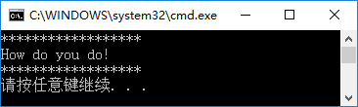
#include <stdio.h>
int main()
{ void print_star(); //声明print_star函数
void print_message(); //声明print_message函数
print_star(); //调用print_star函数
print_message(); //print_message函数
print_star(); //调用print_star函数
return 0;
}
void print_star() //定义print_star函数
{ printf("******************\n"); //输出一行*号
}
void print_message() //定义print_message函数
{ printf("How do you do!\n"); //输出一行文字信息
}
为什么要定义函数

Slide 44
函数定义应包括以下几个内容:
(1) 指定函数的名字，以便以后按名调用。
(2) 指定函数的类型，即函数返回值的类型。
(3) 指定函数的参数的名字和类型，以便在调用函数时向它们传递数据。对无参函数不需要这项。
(4) 指定函数应当完成什么操作，也就是函数是做什么的，即函数的功能。这是最重要的，是在函数体中解决的。
定义无参函数
定义有参函数
定义空函数
类型名 函数名(void)
{
函数体
}
类型名 函数名(形式参数表列)
{
函数体
}
类型名 函数名()
{ }
函数体为空，什么也不做。

Slide 45
函数调用
函数名(实参表列)
print_star(); //调用无参函数
c=max(a,b); //调用有参函数
1. 函数调用语句
把函数调用单独作为一个语句。如printf_star();
这时不要求函数带回值，只要求函数完成一定的操作。
2. 函数表达式
函数调用出现在另一个表达式中，如c=max(a,b);
这时要求函数带回一个确定的值以参加表达式的运算。
3. 函数参数
函数调用作为另一个函数调用时的实参。如m=max(a,max(b,c));，又如:printf (″%d″, max (a,b));

Slide 46


实参和形参间的数据传递
【例7.2】输入两个整数，要求输出其中值较大者。要求用函数来找到大数。
#include <stdio.h>
int main()
{ int max(int x,int y); //对max函数的声明
int a,b,c;
printf("please enter two integer numbers:"); //提示输入数据
scanf("%d,%d",&a,&b); //输入两个整数
c=max(a,b); //调用max函数，有两个实参。大数赋给变量c
printf("max is %d\n",c); //输出大数c
return 0; }
int max(int x,int y) //定义max函数，有两个参数
{
int z; //定义临时变量z
z=x>y?x:y; //把x和y中大者赋给z
return(z); //把z作为max函数的值带回main函数
}
定义函数，名为max，函数类型为int。指定两个形参x和y，形参的类型为int。
主函数中包含了一个函数调用max(a,b)。max后面括号内的a和b是实参。a和b是在main函数中定义的变量，x和y是函数max的形式参数。通过函数调用，在两个函数之间发生数据传递，实参a和b的值传递给形参x和y，在max函数中把x和y中的大者赋给变量z，z的值作为函数值返回main函数，赋给变量c。
c=max(a,b); (main函数)
int max(int x,int y) (max函数)
{ int z;
z=x>y?x:y;
return(z);
}
在调用函数过程中发生的实参与形参间的数据传递称为“虚实结合”。

Slide 47
函数的返回值
通常，希望通过函数调用使主调函数能得到一个确定的值，这就是函数值(函数的返回值)。
(1) 函数的返回值是通过函数中的return语句获得的。一个函数中可以有一个以上的return语句，执行到哪一个return语句，哪一个return语句就起作用。return语句后面的括号可以不要，如“return z;”与“return(z);”等价。return后面的值可以是一个表达式。
(2) 函数值的类型。函数值的类型在定义函数时指定。
(3) 在定义函数时指定的函数类型一般应该和return语句中的表达式类型一致。
如果函数值的类型和return语句中表达式的值不一致，则以函数类型为准。对数值型数据，可以自动进行类型转换。即函数类型决定返回值的类型。
(4) 对于不带回值的函数，应当用定义函数为“void类型”（或称“空类型”）。这样，系统就保证不使函数带回任何值，即禁止在调用函数中使用被调用函数的返回值。此时在函数体中不得出现return语句。
int max (float x，float y) //函数值为整型
char letter (char c1,char c2) //函数值为字符型
double min (int x,int y) //函数值为双精度型

Slide 48

对被调用函数的声明和函数原型
【例7.4】输入两个实数，用一个函数求出它们之和。//【声明函数】定义在调用之前，不用
#include <stdio.h>
int main()
{ float add(float x, float y); //对add函数作声明
float a,b,c;
printf("Please enter a and b:"); //提示输入
scanf("%f,%f",&a,&b); //输入两个实数
c=add(a,b); //调用add函数
printf("sum is %f\n",c); //输出两数之和
return 0;
}
float add(float x,float y) //定义add函数
{ float z;
z=x+y;
return(z); //把变量z的值作为函数值返回
}
函数的声明和函数定义中的第1行（函数首部）基本上是相同的，只差一个分号(函数声明比函数定义中的首行多一个分号)。
函数的首行(即函数首部)称为函数原型(function prototype)。
因为在函数的首部包含了检查调用函数是否合法的基本信息(它包括了函数名、函数值类型、参数个数、参数类型和参数顺序)，因此，在函数调用时检查函数原型是否与函数声明一致。这样就能保证函数的正确调用。

Slide 49

函数的嵌套调用
【例7.5】输入4个整数，找出其中最大的数。用函数的嵌套调用来处理。
#include <stdio.h>
int main()
{ int max4(int a,int b,int c,int d); //对max4的函数声明
int a,b,c,d,max;
printf("Please enter 4 interger numbers:"); //提示输入4个数
scanf("%d %d %d %d",&a,&b,&c,&d); //输入4个数
max=max4(a,b,c,d); //调用max4函数，得到4个数中的最大者
printf("max=%d \n",max); //输出4个数中的最大者
return 0;
}
int max4(int a,int b,int c,int d) //定义max4函数
{ int max2(int a,int b); //对max2的函数声明
int m;
m=max2(a,b); //调用max2函数，得到a和b中的大者，放在m中
m=max2(m,c);//调用max2函数，得到a,b,c中的大者，放在m中
m=max2(m,d);//调用max2函数，得到a,b,c,d中的大者，放在m中
return(m); //把m作为函数值带回main函数
}
int max2(int a,int b) //定义max2函数
{ if(a>=b)
return a; //若a≥b，将a作为函数返回值
else
return b; //若a<b，将b作为函数返回值
}
在主函数中要调用max4函数，因此在主函数的开头要对max4函数作声明。在max4函数中3次调用max2函数，因此在max4函数的开头要对max2函数作声明。由于在主函数中没有直接调用max2函数，因此在主函数中不必对max2函数作声明，只须在max4函数中作声明即可。
max4函数执行过程: 第1次调用max2函数得到的函数值是a和b中的大者，把它赋给变量m，第2次调用max2得到m和c中的大者，也就是a,b,c中的最大者，再把它赋给变量m。第3次调用max2得到m和d中的大者，也就是a,b,c,d中的最大者，再把它赋给变量m。这是一种递推方法，先求出2个数的大者；再以此为基础求出3个数的大者；再以此为基础求出4个数的大者。m的值一次一次地变化，直到实现最终要求。

Slide 50
程序改进
(1) 可以将max2函数的函数体改为只用一个return语句，返回一个条件表达式的值:
(2) 在max4函数中，3个调用max2的语句可以用以下一行代替:
甚至可以取消变量m，max4函数可写成
先调用“max2(a,b)”，得到a和b中的大者。再调用“max2(max2(a,b),c)”(其中max2(a,b)为已知)，得到a,b,c三者中的大者。最后由“max2(max2(max2(a,b),c),d)”求得a,b,c,d四者中的大者。
int max2(int a,int b) //定义max2函数
{return(a>=b?a:b);} //返回条件表达式的值，即a和b中的大者
m=max2(max2(max2(a,b),c),d); //把函数调用作为函数参数
int max4(int a,int b,int c,int d)
{ int max2(int a,int b); //对max2的函数声明
return max2(max2(max2(a,b),c),d);
}

Slide 51
函数的递归调用
在调用一个函数的过程中又出现直接或间接地调用该函数本身，称为函数的递归调用。
int f(int x)
{
int y,z;
z=f(y); //在执行f函数的过程中又要调用f函数
return (2*z);
}
f函数
调用f函数
直接递归
f1函数 f2函数
调用f2函数 调用f1函数
间接递归
程序中不应出现无终止的递归调用，而只应出现有限次数的、有终止的递归调用，这可以用if语句来控制，只有在某一条件成立时才继续执行递归调用；否则就不再继续。

Slide 52
函数的递归调用
【例7.6】有5个学生坐在一起，问第5个学生多少岁，他说比第4个学生大2岁。问第4个学生岁数，他说比第3个学生大2岁。问第3个学生，又说比第2个学生大2岁。问第2个学生，说比第1个学生大2岁。最后问第1个学生，他说是10岁。请问第5个学生多大。
解题思路:
age(n)=10 (n=1)
age(n)=age(n-1)+2 (n>1)
age(5) age(5)
=age(4)+2 =18
age(4) age(4)
=age(3)+2 =16
age(3) age(3)
=age(2)+2 =14
age(2) age(2)
=age(1)+2 =12
age(1)=10

Slide 53
函数的递归调用
【例7.6】有5个学生坐在一起，问第5个学生多少岁，他说比第4个学生大2岁。问第4个学生岁数，他说比第3个学生大2岁。问第3个学生，又说比第2个学生大2岁。问第2个学生，说比第1个学生大2岁。最后问第1个学生，他说是10岁。请问第5个学生多大。
#include <stdio.h>
int main()
{ int age(int n); //对age函数的声明
printf("NO.5,age:%d\n",age(5)); //输出第5个学生的年龄
return 0;
}
int age(int n) //定义递归函数
{ int c; //c用作存放函数的返回值的变量
if(n==1) //如果n等于1
c=10; //年龄为10
else //如果n不等于1
c=age(n-1)+2; //年龄是前一个学生的年龄加2(如第4个学生年龄是第3个学生年龄加2)
return(c); //返回年龄
}
main |  | age(n) n=5 |  | age(n) n=4 |  | age(n) n=3 |  | age(n) n=2 |  | age(n) n=1
age(5) 输出age(5) |  | c=age(4)+2 |  | c=age(3)+2 |  | c=age(2)+2 |  | c=age(1)+2 |  | c=10
 |  | age(5)=18 |  | age(4)=16 |  | age(3)=14 |  | age(2)=12 |  | age(1)=10
注意分析递归的终止条件。

Slide 54

函数的递归调用
【例7.7】用递归方法求n!。
main |  | fac(n) n=5 |  | fac(n) n=4 |  | fac(n) n=3 |  | fac(n) n=2 |  | fac(n) n=1
fac(5) 输出fac(5) |  | f=fac(4)*5 |  | f=fac(3)*4 |  | f=fac(2)*3 |  | f=fac(1)*2 |  | f=1
 |  | fac(5)=120 |  | fac(4)=24 |  | fac(3)=6 |  | fac(2)=2 |  | fac(1)=1
解题思路: n!=$\left\{\begin{aligned}n!=1 (n=0,1) \\ n∙\left(n−1\right)! (n>1)\end{aligned}\right.$
注意
程序中的变量是int型，如果用Visual C++、GCC以及多数C编译系统为int型数据分配4个字节，能表示的最大数为2 147 483 647，当n=12时，运行正常，输出为479 001 600。如果输入13，企图求13!，是得不到预期结果的，因为求出的结果超过了int型数据的最大值。可将f,y和fac函数定义为float或double型。
#include <stdio.h>
int main()
{ int fac(int n); //fac函数声明
int n;
int y;
printf("input an integer number:");
scanf("%d",&n); //输入要求阶乘的数
y=fac(n);
printf("%d!=%d\n",n,y);
return 0;
}
int fac(int n) //定义fac函数
{
int f;
if(n<0) //n不能小于0
printf("n<0,data error!");
else if(n==0||n==1) //n=0或,1时n!=1
f=1; //递归终止条件
else
f=fac(n-1)*n; //n>1时，n!=n*(n-1)
return(f);
}

Slide 55

一维数组名作函数参数
【例7.11】有两个班级，分别有35和30名学生，调用average函数，分别求这两个班的学生的平均成绩。
#include <stdio.h>
int main()
{ float average(float array[],int n);
float score1[5]={98.5,97,91.5,60,55}; //定义长度为5的数组
float score2[10]={67.5,89.5,99,69.5,77,89.5,76.5,54,60,99.5};
//定义长度为10的数组
printf("The average of class A is %6.2f\n",average(score1,5));
//用数组名score1和5作实参
printf("The average of class B is %6.2f\n",average(score2,10));
//用数组名score2和10作实参
return 0;
}
float average(float array[],int n) //定义average函数，未指定形参数组长度
{ int i;
float aver,sum=array[0];
for(i=1;i<n;i++)
sum=sum+array[i]; //累加n个学生成绩
aver=sum/n;
return(aver);
}
注意
用数组名作函数实参时,不是把数组元素的值传递给形参，而是把实参数组的首元素的地址传递给形参数组，这样两个数组就共占同一段内存单元。
 | a[0] | a[1] | a[2] | a[3] | a[4] | a[5] | a[6] | a[7] | a[8] | a[9]
起始地址1000 | 2 | 4 | 6 | 8 | 10 | 12 | 14 | 16 | 18 | 20
 | b[0] | b[1] | b[2] | b[3] | b[4] | b[5] | b[6] | b[7] | b[8] | b[9]
float average(float array[])

Slide 56

多维数组名作函数参数
【例7.13】有一个3×4的矩阵，求所有元素中的最大值。
#include <stdio.h>
int main()
{ int max_value(int array[][4]); //函数声明
int a[3][4]={{1,3,5,7},{2,4,6,8},{15,17,34,12}}; //对数组元素赋初值
printf("Max value is %d\n",max_value(a));
//max_value(a)为函数调用
return 0;
}
int max_value(int array[][4]) //函数定义
{ int i,j,max;
max=array[0][0];
for(i=0;i<3;i++)
for(j=0;j<4;j++)
if(array[i][j]>max) max=array[i][j]; //把大者放在max中
return(max);
}
形参数组array第1维的大小省略，第2维大小不能省略，而且要和实参数组a的第2维的大小相同。在主函数调用max_value函数时，把实参二维数组a的第1行的起始地址传递给形参数组array，因此array数组第1行的起始地址与a数组的第1行的起始地址相同。由于两个数组的列数相同，因此array数组第2行的起始地址与a数组的第2行的起始地址相同。a[i][j]与array[i][j]同占一个存储单元，它们具有同一个值。实际上，array[i][j]就是a[i][j]，在函数中对array[i][j]的操作就是对a[i][j]的操作。

Slide 57
5
第
章
结构体&指针

Slide 58
5.1 指针变量
5.2 指针变量的定义
指针变量是用来存储地址的，而一般变量是存储数值的。指针变量可指向任意一种数据类型，但不管它指向的数据占用多少字节，一个指针变量占用四个字节。格式为：类型名 *指针变量名。二维指针int **p;可以理解为基类型为(int *)类型。
如：int *p,*t;
5.3 指针变量的初始化指针变量在使用前必须要初始化，把一个具体的地址赋给它，否则引用时会有副作用，如果不指向任何数据就赋“空值”NULL。
如：int *p,a=1;p=&a; //p和&a表示变量a的地址，*p和a表示变量a的值
5.4 指针变量的引用&是取地址符，*是间接访问运算符，它们是互逆的两个运算符。在指针变量名前加间接访问运算符就等价它所指向的量。
5.5 指针的运算*p++和(*p)++之间的差别：*p++是地址变化，(*p)++是指针变量所指的数据变化。一个指针变量加一个整数不是简单的数学相加，而是连续移动若干地址。当两个指针指向同一数组时，它们可以比较大小进行减法运算。
5.6 ①数组名代表数组的首地址，也就是数组中第0号元素的地址
②如果指针变量p已指向数组中的一个元素，则p+1指向同一数组中的下一个元素

Slide 59
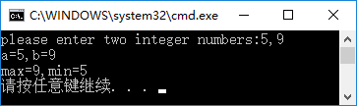
怎样引用指针变量
【例8.2】输入a和b两个整数，按先大后小的顺序输出a和b。
解题思路:不交换整型变量的值，而是交换两个指针变量的值（即a和b的地址）。
#include <stdio.h>
int main()
{ int *p1,*p2,*p,a,b; //p1,p2的类型是int *类型
printf("please enter two integer numbers:");
scanf("%d,%d",&a,&b); //输入两个整数
p1=&a; //使p1指向变量a
p2=&b; //使p2指向变量b
if(a<b) //如果a<b
{ p=p1;p1=p2;p2=p;} //使p1与p2的值互换
printf("a=%d,b=%d\n",a,b); //输出a,b
printf("max=%d,min=%d\n",*p1,*p2); //输出p1和p2所指向的变量的值
return 0;
}
交换前 交换后
p1 |  | a
&a | → | 5
p2 |  | b
&b | → | 9
p1 |  | a
&a |  | 5
p2 |  | b
&b |  | 9
p
p
注意
a和b的值并未交换，它们仍保持原值，但p1和p2的值改变了。
实际上，第9行可以改为{p1=&b; p2=&a;}即直接对p1和p2赋以新值，这样可以不必定义中间变量p，使程序更加简练。

Slide 60
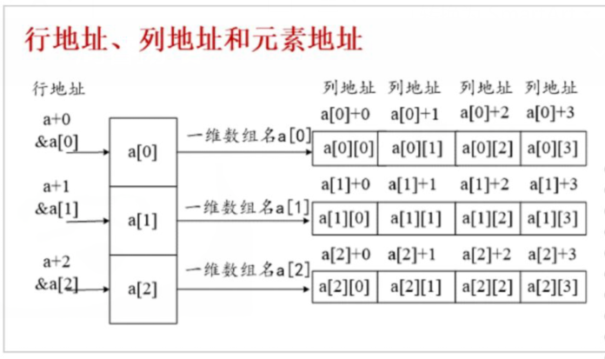
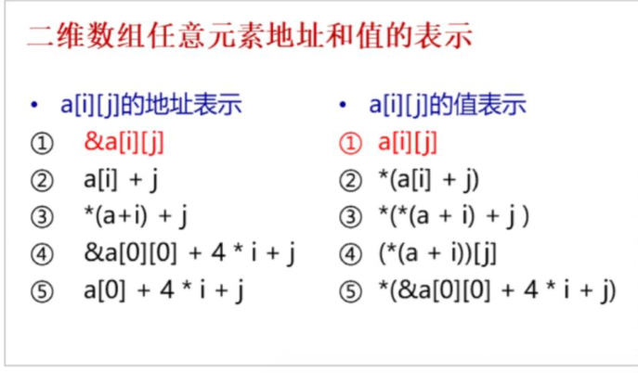

Slide 61

指向由m个元素组成的一维数组的指针变量
【例8.13】输出二维数组任一行任一列元素的值。
#include <stdio.h>
int main()
{ int a[3][4]={1,3,5,7,9,11,13,15,17,19,21,23}; //定义二维数组a并初始化
int (*p)[4],i,j; //指针变量p指向包含4个整型元素的一维数组
p=a; //p指向二维数组的0行
printf("please enter row and colum:");
scanf("%d,%d",&i,&j); //输入要求输出的元素的行列号
printf("a[%d,%d]=%d\n",i,j,*(*(p+i)+j)); //输出a[i][j]的值
return 0;
}
比较:
① int a[4];（a有4个元素，每个元素为整型）
② int (*p)[4];
第②种形式表示(*p)有4个元素，每个元素为整型。也就是p所指的对象是有4个整型元素的数组，即p是指向一维数组的指针，见图8.24。应该记住，此时p只能指向一个包含4个元素的一维数组，不能指向一维数组中的某一元素。p的值是该一维数组的起始地址。虽然这个地址（指纯地址）与该一维数组首元素的地址相同，但它们的基类型是不同的。
#include <stdio.h>
int main()
{ int a[4]={1,3,5,7}; //定义一维数组a，包含4个元素
int (*p)[4]; //定义指向包含4个元素的一维数组的指针变量中
p=&a; //使p指向一维数组
printf("%d\n",(*p)[3]); //输出a[3]，输出整数7
return 0;
}
 | *p（数组）
p | (*p)[0] | (*p)[1] | (*p)[2] | (*p)[3]

Slide 62
定义结构体类型变量
先声明结构体类型，再定义该类型的变量 2. 在声明类型的同时定义变量
3. 不指定类型名而直接定义结构体类型变量
struct Student
{ int num; //学号为整型
char name[20]; //姓名为字符串
char sex; //性别为字符型
int age; //年龄为整型
float score; //成绩为实型
char addr[30]; //地址为字符串
}; //注意最后有一个分号
struct Student
{ int num;
char name[20];
char sex;
int age;
float score;
char addr[30];
}student1, student2;
struct 结构体名
{ 成员表列
}变量名表列;
struct Student student1, student2;
| | |
结构体类型名 结构体变量名
struct
{ 成员表列
}变量名表列;
sutdent1: | 10001 | Zhang Xin | M | 19 | 90.5 | Shanghai
student2: | 10002 | Wang Li | F | 20 | 98 | Beijing

Slide 63
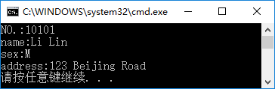
结构体变量的初始化和引用
【例9.1】把一个学生的信息(包括学号、姓名、性别、住址)放在一个结构体变量中，然后输出这个学生的信息。
#include <stdio.h>
int main()
{ struct Student //声明结构体类型struct Student
{ long int num; //以下4行为结构体的成员
char name[20];
char sex;
char addr[20];
}a={10101,"Li Lin",'M',"123 Beijing Road"}; //定义结构体变量a并初始化
printf("NO.:%ld\nname:%s\nsex:%c\naddress:%s\n",a.num,a.name,a.sex,a.addr);
return 0;
}

Slide 64
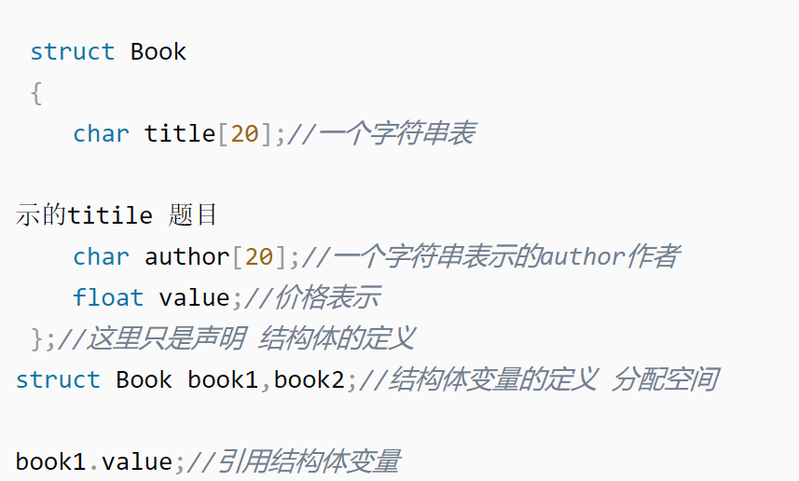
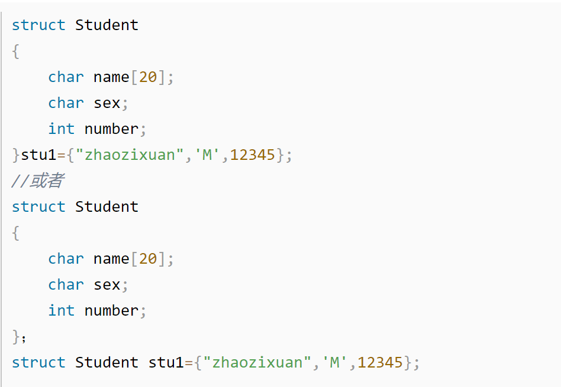
两种赋值方式

Slide 65
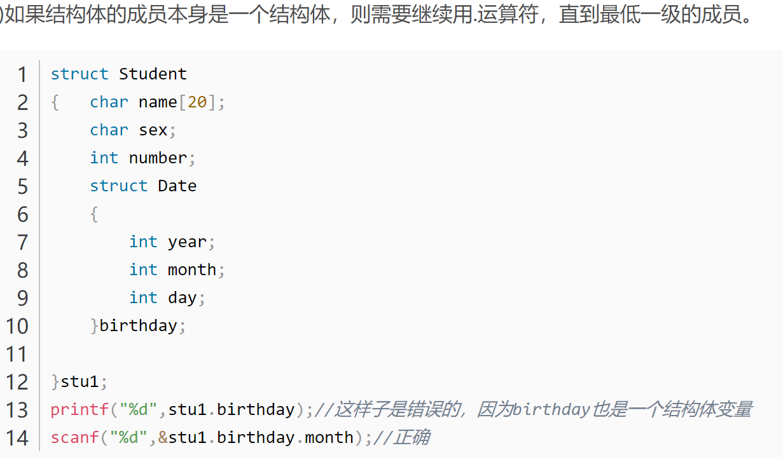
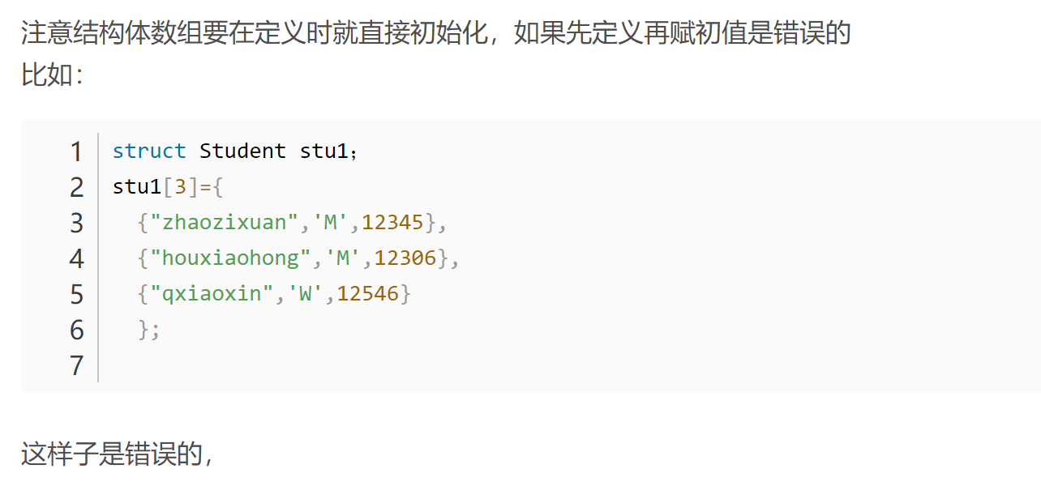
注

Slide 66
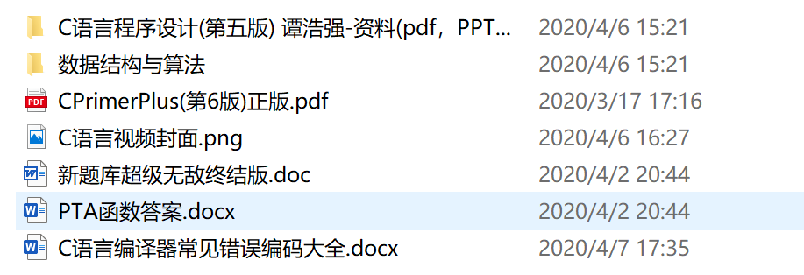
常见编译错误
https://blog.csdn.net/Changxing898/article/details/100869032?ops_request_misc=%257B%2522request%255Fid%2522%253A%2522158625196019724839265518%2522%252C%2522scm%2522%253A%252220140713.130102334..%2522%257D&request_id=158625196019724839265518&biz_id=14&utm_source=distribute.pc_search_result.none-task-blog-soetl_SOETL-1

